Slide 1

3.6 字符串
在MATLAB中，字符串作为字符数组用单引号引用到程序中。
str=‘Dalian City'
注意：变量str实际上是一个1×11字符数组，因为字符数组中空格也算一个字符。
>> whos str
Name Size Bytes Class
str 1x11 22 char array
Grand total is 11 elements using 22 bytes

Slide 2
字符串内的单引号是由两个连续的单引号来表示。
字符串连接可以直接从数组连接中得到。
>> u='liu went to room, '
u =
liu went to room,
>> v='and said loudly: '' There is a good news!'''
v =
and said loudly: ' There is good news!'
>> w=[u v]
w =
liu went to room, and said loudly: ' There is a good news!'

Slide 3
如同矩阵，字符串可以有多行，但每行必须有相同的列。因此要用空格使所有行有相同长度。
>> t=['China win 32 gold metal in the Olympic'
'Games and Chinese Taibei Team win 2 '
'gold metals. That doesn''t mean any. ']
t =
China win 32 gold metal in the Olympic
Games and Chinese Taibei Team win 2
gold metals. That doesn‘t mean any.

Slide 4
3.6.1 字符串的操作
读数组元素的方法
>> t(1,2)
ans =
h
>> t(2,11:17)
ans =
Chinese
>> t(1,18:-1:14)
ans =
dlog %这是gold的反向拼写

Slide 5
disp( ) 显示一个向量或字符串而不显示它的变量名
>> disp(str)
Dalian City
>> str
str =
Dalian City

Slide 6
3.6.2 字符串的基本变换
一个字符串是由单引号括起来的简单文本。字符串里的每一个字符是数组中的一个元素占据两个字节。
字符是以ASCII数值的格式储存的。可用求绝对值的方法得到字符串的ASCII码：
>> x=abs(str)
x =
Columns 1 through 9
68 97 108 105 97 110 32 67 105
Columns 10 through 11
116 121

Slide 7
>> t
t =
China win 32 gold metal in the Olympic
Games and Chinese Taibei Team win 2
gold metals. That doesn't mean any.
>> size(t)
ans =
3 38

Slide 8
>> abs(t)
ans =
Columns 1 through 13
67 104 105 110 97 32 119 105 110 32 51 50 32
71 97 109 101 115 32 97 110 100 32 67 104 105
103 111 108 100 32 109 101 116 97 108 115 46 32
Columns 14 through 26
103 111 108 100 32 109 101 116 97 108 32 105 110
110 101 115 101 32 84 97 105 98 101 105 32 84
84 104 97 116 32 100 111 101 115 110 39 116 32
Columns 27 through 38
32 116 104 101 32 79 108 121 109 112 105 99
101 97 109 32 119 105 110 32 50 32 32 32
109 101 97 110 32 97 110 121 46 32 32 32

Slide 9
由ASCII码到字符的变换
S=char(X) 将包含正数（ASCII码的前127个数码）的数组X转换为字符数组
S=char(T1,T2,T3,...) 产生一个包含字符串T1,T2,T3,... 的字符串。
>> x =[68,97,108,105,97,110,32,67,105,116,121]
>> char(x,'is a beatiful city')
ans =
Dalian City
is a beatiful city
>> char([x,' is a beatiful city'])
>> char(x)

Slide 10
字符串运算举例
1. 创建串数组
  a='This is an example.'
2. 串数组a的大小
  L=length(a)
3. 串数组的元素标识
  a14=a(1:4) %提出一个子字符串
  ra=a(L:-1:1) %字符串的倒排
4. 串数组的ASCII码
  ascii_a=abs(a) %产生ASCII码
  char(ascii_a) %把ASCII码变回字符串

Slide 11
字符串运算举例
【例3.13】使字符串a中字母全部大写
s='Dalian Maritime University'
ascii_s=abs(s); %获取ASCII码
w=find(s>='a'&s<='z');
%找出字符串a中所有小写字母的位置。
ascii_s(w)=ascii_s(w)-32;
%小写改为大写（大小写字母ASCII值差32）
char(ascii_s) %把新的ASCII码翻成字符
lower( ) %大写改为小写
upper( ) %小写改为大写

Slide 12
字符串运算举例
s='Dalian Maritime University'
5. 字符串查找
findstr( S1,S2) ％在S1中找出S2的位置
【例3.14】查找字符串s中a与time的位置
>> a1=findstr(s, 'a') %查找a的位置
>> a2=findstr('a',s)
>> a3=findstr(s,'time') %查找time的位置
>> a4=findstr(s,'Time') % 查找Time的位置
>> a5=find(s) %返回向量s非零元素的索引
>> find(s>='t')
ans =
12 20 25 26

Slide 13
6. 中文字符串数组
a=‘大连海事大学信息学院'; %创建字符串
a_s=size(a) %串数组的大小
a12=a([1 2]) %取串的子数组
ASCII_a=abs(a) %获取ASCII码
char(ASCII_a) %把ASCII码翻译成字符
7. 创建带单引号的字符串
b=‘扬帆楼'‘105''';
8. 由小串构成长串
ab=[a(1:6),‘ ’,b,‘ .’] %第2个输入为空格串

Slide 14
9. 字符串替换
>> newab=strrep(ab, ‘105', '208')
newab =
大连海事大学 扬帆楼'208'.
%将105替换为208
10. 返回字符串中的字符
>> strtok(newab,'2')
ans =
大连海事大学 扬帆楼‘
%取出字符串ab中字符'2'之前的字符

Slide 15
11. 字符串的比较
strcmp( ) 比较两个字符串是否相等
strncmp( ) 比较两个字符串前几个字符是否相等，相等返回1，不等返回0。
>> words1='labor'
words1 =
labor
>> words2='label'
words2 =
label

Slide 16
labor label
>> N=strcmp(words1,words2)
N =
0
>> Y=strncmp(words1,words2,2)
Y =
1
>> Y=strncmp(words1,words2,3)
Y =
1
>> N=strncmp(words1,words2,4)
N =
0

Slide 17
>> famous1={'Great wall';'Gui lin';'Jiu zai gou'}
famous1 =
'Great wall'
'Gui lin'
'Jiu zai gou'
>> famous2={'Great wall';'Su zhou';'Jiu hua mountain'}
famous2 =
'Great wall'
'Su zhou'
'Jiu hua mountain'

Slide 18
>> strcmp(famous1,famous2)
ans =
1
0
0
>> strncmp(famous1,famous2,2)
ans =
1
0
1
>> strncmp(famous1,famous2,5)
ans =
1
0
0
'Great wall'
'Gui lin'
'Jiu zai gou'
'Great wall‘
'Su zhou‘
'Jiu hua mountain'

Slide 19
12. 字符串与数值之间的转换
int2str( ) %把整数转换成字符串
num2str( ) %把数值转换成字符串
>> y=5317;
>> whos y
Name Size Bytes Class
y 1x1 8 double array
>> z=int2str(y)
>> whos z
Name Size Bytes Class
z 1x4 8 char array
>> z(1)
ans = 5

Slide 20
表3-10 常见的字符串转换函数
函数 | 功能
upper | 将字符串改为大写
lower | 将字符串改为小写
hex2dec | 将16进制字符串转换为10进制整数
dec2hex | 将10进制整数转换为16进制字符串
bin2dec | 将2进制字符串转换为10进制整数
dec2bin | 将10进制整数转换为2进制字符串
hex2num | 将16进制字符串转换为双精度数
str2num | 将字符串转换为数字矩阵

Slide 21
>> S=[‘1 2’; ‘3 4’] %S为字符型矩阵
S =
1 2
3 4
>> X=str2num(S) %X为数字型矩阵
X =
1 2
3 4
>> S=[‘e f’; ‘3 4’] %S矩阵中含有非数字字符
S =
e f
3 4
>> X=str2num(S) %不符合要求，返回一个空矩阵
X =
[ ]

Slide 22
空格的作用
>> str2num('1+2i')
ans =
1.0000 + 2.0000i
>> str2num('1 + 2i')
ans =
1.0000 + 2.0000i
>> str2num('1 +2i')
ans =
1.0000 0 + 2.0000i

Slide 23
字符串的应用
for n = 3:5
eval(['M' num2str(n) '=magic(n)'])
end
M3 =
8 1 6
3 5 7
4 9 2
M5 =
17 24 1 8 15
23 5 7 14 16
4 6 13 20 22
10 12 19 21 3
11 18 25 2 9
M4 =
16 2 3 13
5 11 10 8
9 7 6 12
4 14 15 1

Slide 24
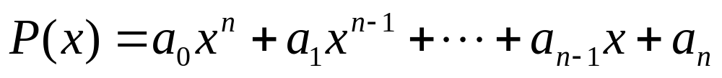
3.7 多项式
多项式
在MATLAB中用下式表示
P=[a₀ a₁ a₂ … a_{n-1} a_{n}]

Slide 25
3.7.1 多项式的创建
根据多项式的表示方法直接输入
%创建多项式3x⁵+5x⁴+x²+12
>> P=[3 5 0 1 0 12]
P =
3 5 0 1 0 12
>> y=poly2sym(P)
y =
3*x^5+5*x^4+x^2+12

Slide 26
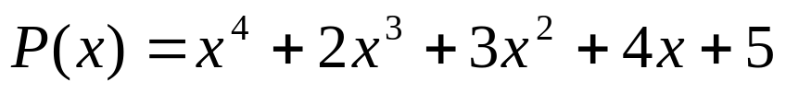
3.7.2 多项式运算
roots( )：求多项式根
求 的根。
>> p=[1 2 3 4 5];
>> roots(P)
ans =
0.2878 + 1.4161i
0.2878 - 1.4161i
-1.2878 + 0.8579i
-1.2878 - 0.8579i

Slide 27
多项式运算（由根求多项式）
poly( )：由根求多项式
已知多项式的根分别为1、5、8，求此根对应的多项式。
>> p1=poly([1 5 8])
对于向量来说，poly( ) 与roots( )互为逆运算

Slide 28
多项式运算（多项式求值）
polyval( )：多项式求值
>> p=[1 2 3 4 5];
>> poly2sym(p)
ans =
x^4+2*x^3+3*x^2+4*x+5
>> polyval(p,3) % 求多项式当x=3的值
ans =
  179

Slide 29
>> P=[1 2 1]
P =
1 2 1
>> X=magic(3)
X =
8 1 6
3 5 7
4 9 2
>> polyval(P,X)
ans = % 求多项式当X为3阶魔术矩阵的值
81 4 49
16 36 64
25 100 9

Slide 30
polyvalm( )：矩阵多项式求值。矩阵必须为方阵
注意与polyval( ) 的区别！
>> polyvalm(P,X)
ans =
108 69 79
73 102 81
75 85 96
>> polyval(P,X)
ans =
81 4 49
16 36 64
25 100 9

Slide 31
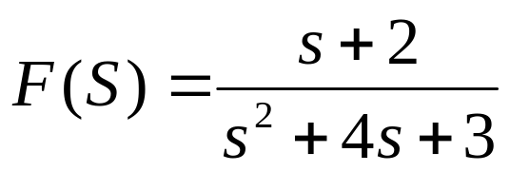
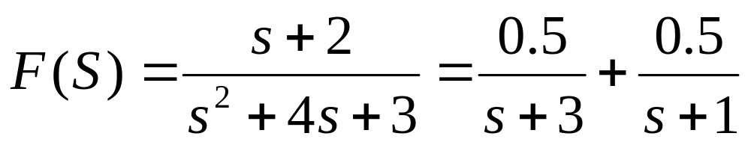
多项式运算（多项式展开）
residue( )：多项式部分分式展开
分解方法如下：
num =[1 2]; den =[1 4 3];
[r p k]=residue(num,den)
则

Slide 32
多项式运算（加法与减法）
当两个多项式的阶数不同时，需在低阶多项式的前边补0。
>> a=[6 2 1 4], b= [5 3 7 4 8]
a =
6 2 1 4
b =
5 3 7 4 8
>> c=a+b
??? Error using ==> +
Matrix dimensions must agree.
>> c=[0 [a]]+b
c =
5 9 9 5 12

Slide 33
多项式运算（卷积和解卷积）
conv( ): 卷积（多项式乘法）
  设 a(s)=s²+2s+3; b(s)=4s²+5s+6;
  求 c(s)=a(s)b(s);
  a=[1 2 3]; b=[4 5 6]; c=conv(a,b)
  c= 4 13 28 27 18
deconv( ): 解卷积（多项式除法）
  [q, r]=deconv(c,a) % c=q*a+r
  q= 4 5 6
  r= 0 0 0 0 0

Slide 34
多项式运算（求导与积分）
polyder(P) 对多项式P求导并返回求导后的系数向量
polyder(A,B) = polyder(A*B)
[Q,D]=polyder(B,A) 返回多项式B/A的求导值并以Q/D形式表示
polyint(P,K) 返回P的积分，K为积分常数
polyint(P) 返回多项式P的积分，K=0

Slide 35
>> p=[3 1 8 8]
p =
3 1 8 8
>> q=polyder(p)
q =
9 2 8
>> polyint(q)
ans =
3 1 8 0
>> polyint(q,8) %设积分常数为8
ans =
3 1 8 8

Slide 36
>> R=polyder(p,q)
R =
135 60 294 192 80
>> [Q,D]=polyder(p,q)
Q =
27 12 2 -128 48
D =
81 36 148 32 64

Slide 37
表3-11 多项式的常用函数
函数名 | 作 用
roots( ) | 求 多项式的根
polyval( ) | 求多项式在某特定值时的值
conv( ) | 求两个多项式的卷积
denocv( ) | 求解多项式的卷积
residue( ) | 多项式部分分式展开
polyfit( ) | 拟合出所给数据的多项式系数

Slide 38
【例3.15】 试拟合出下面所给5组数据的曲线[0,18], [2,12], [4,36], [6,55], [7,24], [10,30]
x=[0 2 4 6 8 10];
y=[18 12 36 55 24 30];
p3=polyfit(x,y,3); % 拟合3次曲线
xx=0:0.1:10; % 设定x坐标值
y3=polyval(p3,xx); % 求3次曲线的y值
p5=polyfit(x,y,5); % 拟合5次曲线
y5=polyval(p5,xx); % 求5次曲线的y值
plot(x,y,'o',xx,y3,xx,y5,'--')

Slide 39
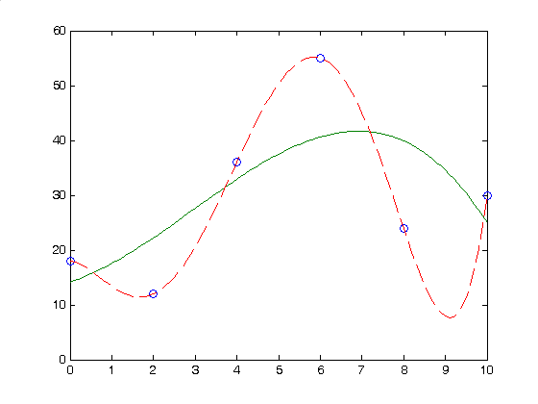
多项式曲线拟合

Slide 40
3.7.3 多项式插值
根据已知的数据点利用某种算法估算出新的数据点的方法分成两种
  内插 新的数据点在已知数据点的中间
  外插（外推） 新的数据点在已知数据点的之外
插值一般指的是内插
yi=interp1(x,y,xi,method) %一维插值
  x,y 为已知数据的坐标点
  xi 表示需要插值的位置
  yi 求出的在xi点的值
  method 插值的算法（默认为线型插值）

Slide 41
>> yl1=interp1(x,y,9)
yl1 =
27
>> yl2=interp1(x,y,9,‘nearest’) %最近点插值
yl2 =
30
>> yl3=interp1(x,y,9,‘spline’) % 样条插值
yl3 =
14.6958
>> yl1=interp1(x,y,9,‘cubic’) % 立方插值
yl1 =
24.7500

Slide 42
>> yl1=interp1(x,y,11)
yl1 =
NaN
>> yl1=interp1(x,y,11,'spline')
yl1 =
85.2708
>> yl1=interp1(x,y,11,'cubic')
yl1 =
44.2500

Slide 43
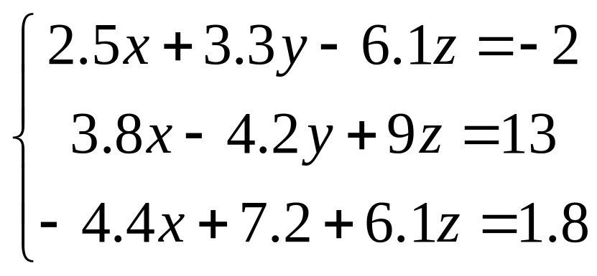
求解线性方程组
例：求解方程组
AX=B ==> X=A⁻¹B
>> A=[2.5 3.3 -6.1;3.8 -4.2 9; -4.4 7.2 6.1];
>> B=[-2; 13; 1.8];
>> X=inv(A)*B
>> X=A\B
X =
1.3223
0.2202
0.9889

